Slide 1

Facultad de Ingeniería Programa Ingeniería de Sistemas
Asignatura : Arquitectura de Software
Docente : Hector Manuel Vanegas Solis

Slide 2
¿Cómo diseñar una arquitectura de software?
Comprende claramente cuáles son tus requisitos
Comienza con una visión general
Haz un mapa de tus requisitos funcionales
Ten en consideración los requisitos no funcionales
2. Comienza a pensar en cada componente
Empieza con el “escenario perfecto”
Considera y documenta qué implicaciones tienen tus requisitos
Espera y realiza el diseño de la arquitectura final más adelante
3. Divide tu arquitectura en “rebanadas

Slide 3
¿Cómo diseñar una arquitectura de software?
4. Hacer un prototipo
Mantén un historial de cambios riguroso
Ten una sola fuente de información
Haz diagramas de tus prototipos
5. Identifica y cuantifica los requisitos no funcionales
Desempeño
Escalabilidad
Portabilidad
Extensibilidad
Cumplimiento normativo
3. Divide tu arquitectura en “rebanadas

Slide 4
Prácticas recomendadas para el diseño de arquitectura de software
Visualiza tu diseño
Recuerda que el primer diseño es solo la primera iteración.
Ten cuidado con el crecimiento excesivo del alcance
Ten presente los límites y las interfaces

Slide 5
Contenido
¿Qué es la arquitectura de software?
¿Por qué es importante la arquitectura de software?
La diferencia entre arquitectura de software y diseño de software.
Patrones de arquitectura de software.
Cómo decidir la cantidad de niveles que debe tener su aplicación.
Escalado horizontal o vertical: ¿cuál es el adecuado para tu aplicación?
¿Monolito o microservicio?
¿Cuándo deberías usar NoSQL o SQL?
Elegir el lenguaje de programación adecuado para el trabajo.
Cómo convertirse en un arquitecto de software.

Slide 6
¿Cuántos capas debe tener la aplicación?
Aplicación de una sola capa
Pros:
Sin latencia de red.
Los datos están disponibles rápido y fácilmente
Los datos no se transfieren a través de una red, lo que garantiza la seguridad de los datos.
Contras:
Poco control sobre la aplicación: es difícil implementar nuevas características o cambios de código una vez que se entrega.
Las pruebas deben ser extremadamente exhaustivas con poco lugar para errores.
Las aplicaciones de un solo nivel son vulnerables a modificaciones o ingeniería inversa.

Slide 7
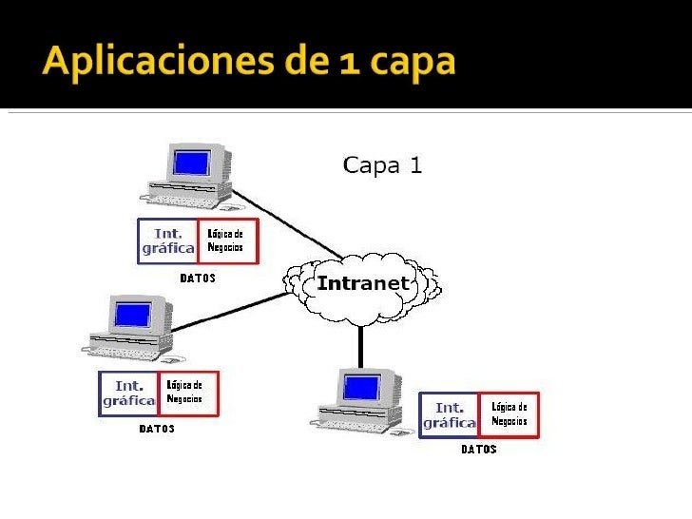
¿Cuántos capas debe tener la aplicación?

Slide 8
¿Cuántos capas debe tener la aplicación?
Aplicación de dos capas
Pros:
Menos llamadas de red ya que el código y la interfaz de usuario están en la misma máquina
El servidor de la base de datos y la lógica de negocio están físicamente cerca, ofreciendo un mayor rendimiento.
Contras:
Como el cliente posee la mayor parte de la lógica de la aplicación, surgen problemas para controlar la versión del software y redistribuir nuevas versiones.
Carece de escalabilidad ya que solo admite un número limitado de usuarios. Cuando aumentan las solicitudes de varios clientes, el rendimiento de la aplicación puede disminuir debido a que los clientes necesitan más conexiones. Para procesar esta carga extra es necesario más memoria y CPU para responder.
Dado que la lógica de la aplicación se combina con el cliente, es difícil reutilizar la lógica.

Slide 9
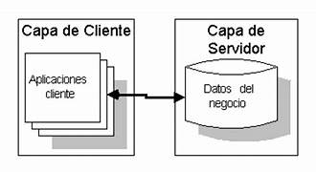
¿Cuántos capas debe tener la aplicación?

Slide 10
¿Cuántos capas debe tener la aplicación?
Aplicación de tres capas
Pros:
La corrupción de datos a través de las aplicaciones cliente puede eliminarse ya que los datos pasados ​​en la capa media para la persistencia y actualización de los datos aseguran su validez.
La ubicación de la lógica de negocio en un servidor centralizado hace que los datos sean más seguros.
Debido a la implementación distribuida de los servidores de aplicaciones, se mejora la escalabilidad del sistema.
Contras:
Por lo general, se debe hacer un mayor esfuerzo al crear aplicaciones de tres niveles por haber más puntos de comunicación. (cliente -> capa intermedia -> servidor).

Slide 11
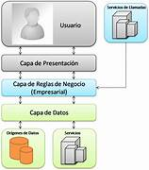
¿Cuántos capas debe tener la aplicación?

Slide 12
¿Cuántos capas debe tener la aplicación?
Aplicación de N capas
Pros:
Todas las ventajas de la arquitectura de tres niveles.
El rendimiento aumenta, lo que le permite adaptarse a industrias de volumen medio a alto.
Contras:
Debido a la componentización de los niveles, la estructura es compleja y difícil de implementar o mantener.

Slide 13
Patrones de Arquitectura
¿Qué es un patrón de arquitectura?
Es una solución general y reutilizable a un problema común en la arquitectura de software dentro de un contexto dado. Los patrones arquitectónicos son similares al patrón de diseño de software, pero tienen un alcance más amplio.
Patrón de capas
Patrón cliente-servidor
Patrón maestro-esclavo
Patrón de filtro de tubería
Patrón de intermediario
Patrón de igual a igual
Patrón de bus de evento
Modelo-vista-controlador
Patrón de pizarra
Patrón de intérprete

Slide 14
Patrones de Arquitectura (En capas)
Este patrón se puede utilizar para estructurar programas que se pueden descomponer en grupos de subtareas, cada una de las cuales se encuentra en un nivel particular de abstracción. Cada capa proporciona servicios a la siguiente capa superior.
Las 4 capas más comúnmente encontradas de un sistema de información general son las siguientes.
Capa de presentación (también conocida como capa UI )
Capa de aplicación (también conocida como capa de servicio )
Capa de lógica de negocios (también conocida como capa de dominio )
Capa de acceso a datos (también conocida como capa de persistencia )
Uso
Aplicaciones de escritorio generales.
Aplicaciones web de comercio electrónico.

Slide 15
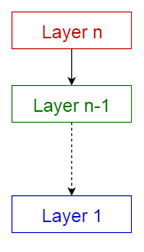
Patrones de Arquitectura

Slide 16
Patrones de Arquitectura (cliente-servidor)
Este patrón consiste en dos partes; un servidor y múltiples clientes . El componente del servidor proporcionará servicios a múltiples componentes del cliente. Los clientes solicitan servicios del servidor y el servidor proporciona servicios relevantes a esos clientes. Además, el servidor sigue escuchando las solicitudes de los clientes.
Uso
Aplicaciones en línea como correo electrónico, uso compartido de documentos y banca.

Slide 17
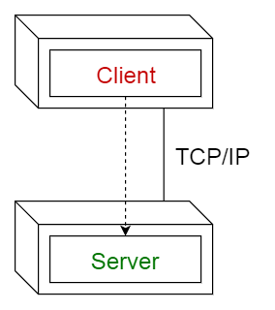
Patrones de Arquitectura (cliente-servidor)

Slide 18
Patrones de Arquitectura (maestro-esclavo)
Este patrón consiste en dos partes; maestro y esclavos . El componente maestro distribuye el trabajo entre componentes esclavos idénticos y calcula el resultado final de los resultados que devuelven los esclavos.
Uso
En la replicación de la base de datos, la base de datos maestra se considera como la fuente autorizada y las bases de datos esclavas se sincronizan con ella.
Periféricos conectados a un bus en un sistema informático (unidades maestra y esclava).

Slide 19
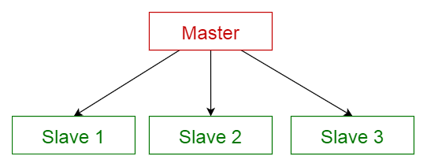
Patrones de Arquitectura (maestro-esclavo)

Slide 20
Patrones de Arquitectura (filtro de tubería)
Este patrón se puede usar para estructurar sistemas que producen y procesan una secuencia de datos. Cada paso de procesamiento se incluye dentro de un componente de filtro . Los datos que se procesarán se pasan a través de las tuberías . Estas tuberías se pueden utilizar para el almacenamiento en búfer o con fines de sincronización.
Uso
Compiladores Los filtros consecutivos realizan análisis léxico, análisis sintáctico y generación de código.
Flujos de trabajo en bioinformática.

Slide 21
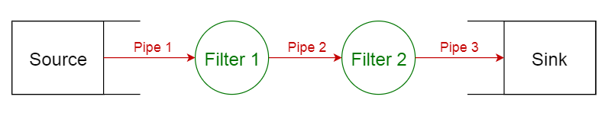
Patrones de Arquitectura (filtro de tubería)

Slide 22
Patrones de Arquitectura (agente)
Este patrón se usa para estructurar sistemas distribuidos con componentes desacoplados. Estos componentes pueden interactuar entre sí mediante invocaciones de servicios remotos. Un componente de intermediario es responsable de la coordinación de la comunicación entre los componentes .
Los servidores publican sus capacidades (servicios y características) a un intermediario. Los clientes solicitan un servicio del intermediario y el intermediario redirecciona al cliente a un servicio adecuado desde su registro.
Uso
Software de Message Broker como Apache ActiveMQ , Apache Kafka , RabbitMQ y JBoss Messaging ..

Slide 23
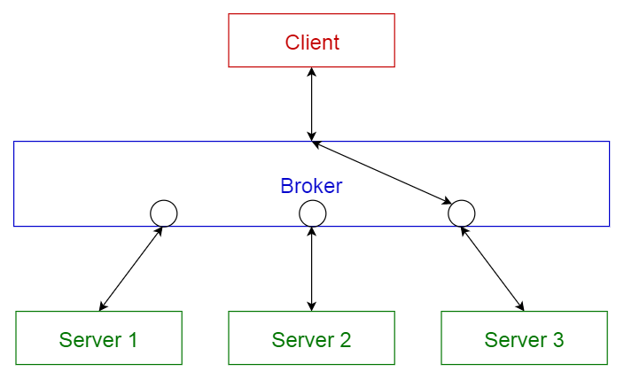
Patrones de Arquitectura (agente)

Slide 24
Patrones de Arquitectura (igual a igual)
En este patrón, los componentes individuales se conocen como pares . Los pares pueden funcionar tanto como un cliente , solicitando servicios de otros pares, y como un servidor , proporcionando servicios a otros pares. Un par puede actuar como un cliente o como un servidor o como ambos, y puede cambiar su rol dinámicamente con el tiempo.
Uso
Redes de intercambio de archivos como Gnutella y G2 )
Protocolos multimedia como P2PTV y PDTP .

Slide 25
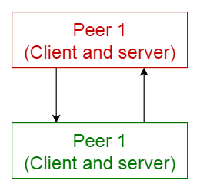
Patrones de Arquitectura (igual a igual)

Slide 26
Patrones de Arquitectura (bus de evento)
Este patrón trata principalmente con eventos y tiene 4 componentes principales; fuente de evento , escucha de evento , canal y bus de evento . Las fuentes publican mensajes en canales particulares en un bus de eventos. Los oyentes se suscriben a canales particulares. Los oyentes son notificados de los mensajes que se publican en un canal al que se han suscrito anteriormente.
Uso
Desarrollo de Android
Servicios de notificación

Slide 27
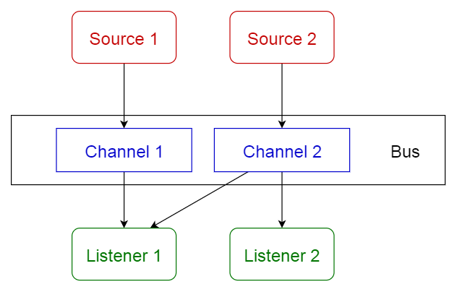
Patrones de Arquitectura (igual a igual)

Slide 28
Patrones de Arquitectura (modelo-vista-controlador)
Este patrón, también conocido como patrón MVC, divide una aplicación interactiva en 3 partes, como
modelo — contiene la funcionalidad y los datos básicos
vista : muestra la información al usuario (se puede definir más de una vista)
controlador : maneja la entrada del usuario
Esto se hace para separar las representaciones internas de información de las formas en que se presenta y acepta la información del usuario. Desacopla los componentes y permite la reutilización eficiente del código.
Uso
Arquitectura para aplicaciones World Wide Web en los principales lenguajes de programación.
Marcos web como Django y Rails .

Slide 29
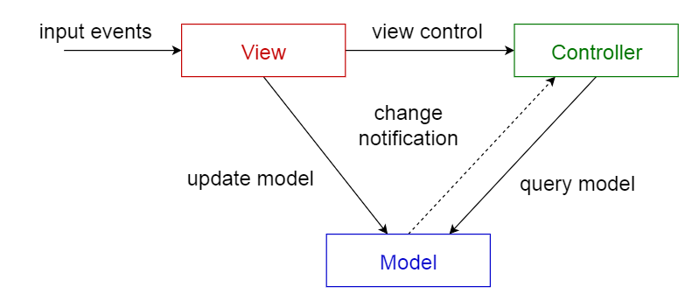
Patrones de Arquitectura (igual a igual)

Slide 30
Patrones de Arquitectura (pizarra)
Este patrón es útil para problemas para los que no se conocen estrategias de solución deterministas. El patrón de pizarra consta de 3 componentes principales.
pizarra : una memoria global estructurada que contiene objetos del espacio de solución
fuente de conocimiento : módulos especializados con su propia representación
componente de control : selecciona, configura y ejecuta módulos.
Todos los componentes tienen acceso a la pizarra. Los componentes pueden producir nuevos objetos de datos que se agregan a la pizarra. Los componentes buscan tipos particulares de datos en la pizarra, y pueden encontrarlos por coincidencia de patrones con la fuente de conocimiento existente.
Uso
Reconocimiento de voz
Identificación y seguimiento del vehículo
Identificación de la estructura proteica
Sonar señala la interpretación.

Slide 31
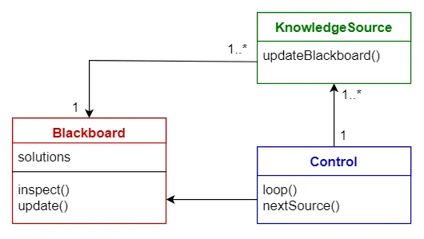
Patrones de Arquitectura (pizarra)

Slide 32
Patrones de Arquitectura (intérprete)
Este patrón se usa para diseñar un componente que interpreta programas escritos en un lenguaje dedicado. Especifica principalmente cómo evaluar las líneas de programas, conocidas como oraciones o expresiones escritas en un idioma particular. La idea básica es tener una clase para cada símbolo del idioma.
Uso
Lenguajes de consulta de base de datos como SQL.
Idiomas utilizados para describir los protocolos de comunicación.

Slide 33
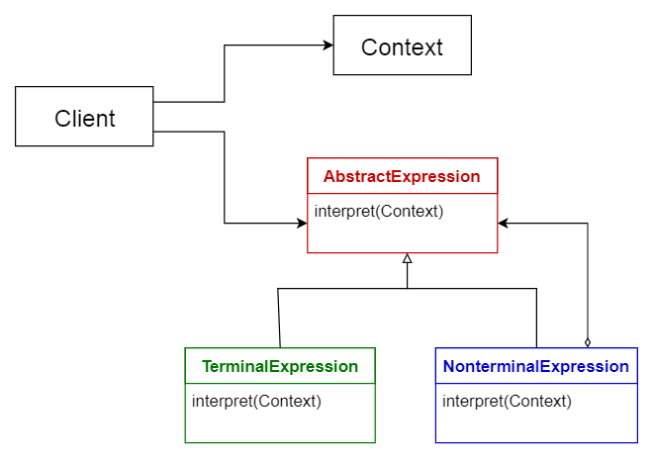
Patrones de Arquitectura (intérprete)

